Slide 1
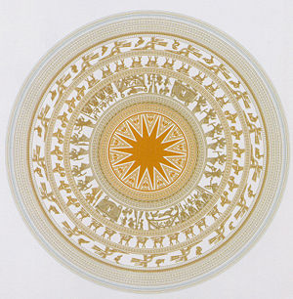
Chương II: ĐƯỜNG TRÒN

Slide 2
BÀI 1: SỰ XÁC ĐỊNH ĐƯỜNG TRÒN. TÍNH CHẤT ĐỐI XỨNG CỦA ĐƯỜNG TRÒN
1. Nhắc lại về đường tròn
a)
Định nghĩa
Đường tròn tâm O bán kính R (R>0) là hình gồm các điểm cách điểm O một khoảng bằng R, kí hiệu: (O;R)hoặc (O) nếu không nói gì về bán kính.
R
O
* Hình tròn: là tập hợp tất cả các điểm nằm trong đường tròn và nằm trên đường tròn đó.
O R

Slide 3
b. Vị trí tương đối của một điểm với đường tròn.
R
O
R
O
R
O
M
M
M
M nằm trong (O)
OM < R
M (O )
M nằm ngoài (O)
⬄OM> R
<
=> OM = R.

Slide 4

2. Cách xác định đường tròn
a). Một đường tròn được xác định khi:
*Biết tâm và bán kính của đường tròn đó.
*Biết một đoạn thẳng là đường kính của đường tròn đó .
2
Cho hai điểm A và B .
A
Hãy vẽ một đường tròn đi qua hai điểm đó .
Có bao nhiêu đường tròn như vậy ? Tâm của chúng nằm trên đường nào ?
0
B
NX: Có vô số đường tròn đi qua A và B . Tâm của các đường tròn đó nằm trên đường trung trực của AB .

Slide 5
Qua ba điểm không thẳng hàng, ta vẽ được một và chỉ một đường tròn .
A
0
B
C
Chú ý: không vẽ được đường tròn nào đi qua ba điểm thẳng hàng .
Tam giác nội tiếp đường tròn
Đường tròn ngoại tiếp tam giác

Slide 6
3. Tâm đối xứng
Đường tròn là hình có tâm đối xứng. Tâm của đường tròn là tâm đối xứng của đường tròn đó .
A
A’
0

Slide 7
4. Trục đối xứng
A
Đường tròn là hình có trục đối xứng . Bất kì đường kính nào cũng là trục đối xứng của đường tròn.
C
H
0
C’
0
C
C’
H
B
B
Hình 57

Slide 8

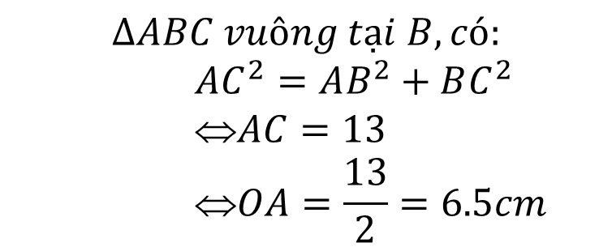




Bài 1/99: Cho hình chữ nhật ABCD có AB = 12cm, BC = 5cm. Chứng minh rằng 4 điểm A, B, C, D thuộc cùng một đường tròn. Tính bán kính của đường tròn đó
$$A$$
$$B$$
Tứ giác ABCD là hình chữ nhật
Nên: OA = OB = OC = OD
⇒ Bốn điểm A, B, C, D cùng được đường tròn tâm O, bán kính OA.
$$O$$
$$D$$
$$C$$
$$∆ABC vuông tại B, có:$$
$$AC^{2}=AB^{2}+BC^{2}$$
$$AC=13$$
$$OA=\frac{13}{2}=6.5cm$$

Slide 9
Bài 3/100. Chứng minh định lí sau
a) Tâm đường tròn ngoại tiếp tam giác vuông là trung điểm của cạnh huyền
b) Nếu một tam giác có một cạnh là đường kính của đường tròn ngoại tiếp thì tam giác đó là tam giác vuông
Sử dụng tính chất đường trung tuyến của tam giác vuông để chứng minh
OA = OB = OC
b) Chứng minh tam giác ABC có trung tuyến OA bằng nữa cạnh BC suy ra tam giác ABC vuông

Slide 10
Tiết 19: Luyện tập Sự xác định đường tròn
I. Kiến thức cơ bản
Đường tròn
Cách xác định
đường tròn
Tính chất của
đường tròn
Biết tâm
và bán
kính
Biết đường
kính
Biết 3 điểm
không thẳng
hàng
Có tâm
đối xứng
Có trục
đối xứng

Slide 11

II. Luyện tập
Bài 6 (sgk): Trong các biển báo giao thông, biển báo nào có tâm đối xứng, biển báo nào có trục đối xứng?
.
Có 2 trục đối xứng
Có 1 tâm đối xứng
Có 1 trục đối xứng
Không có tâm đối xứng

Slide 12
Bài 7(sgk). Hãy nối mỗi ô ở cột trái với một ô ở cột phải để được khẳng định đúng
(1) Tập hợp các điểm có khoảng cách đến điểm A cố định bằng 2 cm | (4) là đường tròn (A; 2cm)
(2) Đường tròn (A; 2cm) gồm tất cả những điểm | (5) Có khoảng cách đến điểm A nhỏ hơn hoặc bằng 2 cm
(3) Hình tròn tâm A bán kính 2cm gồm tất cả những điểm | (6) Có khoảng cách đến điểm A bằng 2 cm
 | (7) Có khoảng cách đến điểm A lớn hơn 2 cm

Slide 13
Bài 8 (SGK) : Cho góc nhọn xAy và hai điểm B, C thuộc tia Ax. Dựng đường tròn (O) đi qua B và C sao cho tâm O nằm trên tia Ay
* Cách vẽ
Vẽ đường trung trực của BC cắt tia Ay tại O
Vẽ đường tròn (O;OB)
*Chứng minh: Vì O thuộc đường trung trực của BC nên OB=OC do đó đường tròn (O;OB) đi qua 2 điểm B và C. Mặt khác O thuộc Oy nên đường tròn (O) thoả mãn đề bài

